Slide 1
Проект по здоровьесбережению в первой младшей группе «За здоровьем в детский сад»
Выполнили воспитатели первой младшей группы:
Григорян Т.Г.

Slide 2
Описание проекта
Продолжительность проекта:
с 01.09.16 по 30.05.17 г.
Тип проекта: творческий, информационно-исследовательский, познавательно-игровой, совместно с родителями.
Возраст учстников: первая младшая группа.
Материальное обеспечение проекта: ортопедическая дорожка, мешочки с горохом, разнообразные воланчики, маски – шапочки. Приняли участие в оформлении плаката: «Мы за здоровый образ жизни».
Продукт: создание буклетов, мастер-класс, консультации, организованная образовательная деятельность, рекомендации, папки-передвижки.

Slide 3
Актуальность проекта:
Охрана жизни и укрепление физического и психического здоровья детей – одна из основных задач дошкольного образования.
Особенно остро эта задача стоит в адаптационный период , когда у детей наблюдается значительное увеличение количества случаев заболеваемости, что требует необходимости использования современных, инновационных подходов в воспитательно -оздоровительной работе.
.

Slide 4
Цель проекта:
начальное формирование основ здорового образа жизни у детей раннего возраста и снижение заболеваемости и укрепление здоровья детей раннего возраста.

Slide 5
Задачи проекта
Укреплять и охранять здоровье детей;
Сформировать навыки здорового образа жизни;
Прививать любовь к физическим упражнениям , закаливанию;
Повышать грамотность родителей в вопросах воспитания и укрепления здоровья дошкольников.

Slide 6
Планирование работы:
Этап работы | Виды деятельности
1 этап - организационный | Групповая консультация для родителей детей о целях и задачах внедряемого проекта; Дидактическое и методическое оснащение проекта.
2 этап - практический | Мероприятия по реализации проекта с детьми; Мероприятия с родителями.
3 этап - заключительный | Анализ полученных результатов; Рекомендации родителям; Рефлексия проекта.

Slide 7
№ п/п | Название формы организации проекта
1. | Профилактическая гимнастика (дыхательная, улучшение осанки, плоскостопия). Рекомендации упражнений по дыхательной гимнастике.
2. | Гимнастика пробуждения, дорожка «Здоровья».
3. | Воздушное закаливание.
4. | Игры в «сухом бассейне».
5. | Прогулки и игры на свежем воздухе.
6. | Мастер-класс для родителей « Изготовление нестандартного физоборудования своими руками» ( мешочки с горохом, шароброс ).
7. | Анкетирование для родителей «Растём здоровыми». Консультация для родителей «Как улучшить осанку ребенка».
8. | Беседа с детьми «Здоровье в порядке, спасибо зарядке!»
9. | Консультация для родителей «Закаливание детей в домашних условиях»
10. | Создание папки-передвижки «Закаливание»
11. | Консультация для родителей «Как ухаживать за молочными зубами, как сохранить зубы здоровыми».
12. | Беседа с детьми «Как я буду заботиться о своем здоровье» .
13. | Организованная образовательная деятельность.Экологическая сказка «Про маленькую капельку» .
14. | Рекомендации для родителей «Режим дня - как средство воспитания здорового ребенка».
15. | Консультация для родителей «Витамины на тарелке».
16. | Рекомендации для родителей «Сохранение зрения малышей».
17. | Беседа с детьми «Эти детские, но вредные привычки».
18. | Беседа с детьми «Правила поведения в детском саду».
19. | Беседа с детьми «Чистота – залог здоровья».
20. | Создание буклета «Формирование культурно-гигиенических навыков и навыков самообслуживания у детей».
21. | Создание буклетов «Здоровье начинается со стопы», « Методы профилактики плоскостопия».
22. | Создание буклета «Пальчиковая гимнастика для малышей».
23. | Консультация для родителей «Здоровое питание – здоровый ребенок».
24. | Оформление папки-передвижки «Веселая неделька» - гимнастика для глаз.
25. | Совместное создание плаката «Мы за здоровый образ жизни».

Slide 8
Образ конечного результата | Критерии оценки
Возросший интерес родителей к вопросам воспитания здорового ребенка и мотивации здорового образа жизни. | - активность родителей при участии в мероприятиях и совместной деятельности; - анкетирование родителей.
Создана здоровьесберегающая и развивающая среда, обеспечивающая комфортное пребывание ребенка в детском саду. | - блок нестандартного оборудования; - дорожки здоровья; - создание дидактических игр.
У детей сформированы первоначальные представления о себе, как отдельном человеке; об элементарном значении каждого органа для нормальной жизнедеятельности человека. У детей воспитана привычка к аккуратности и чистоте, привиты культурно-гигиенические навыки и простейшие навыки самообслуживания. | - наблюдения за детьми.

Slide 9
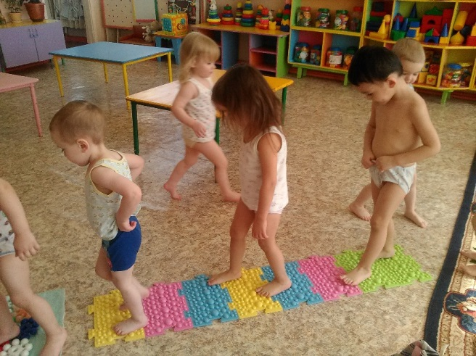
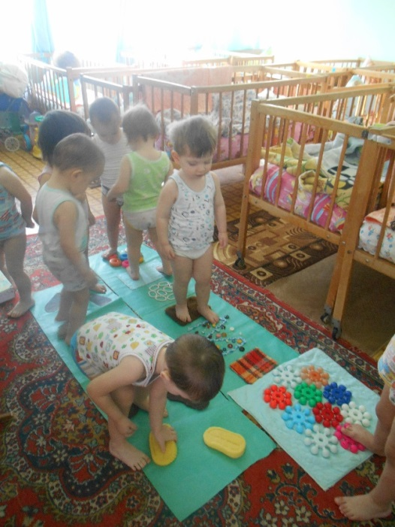
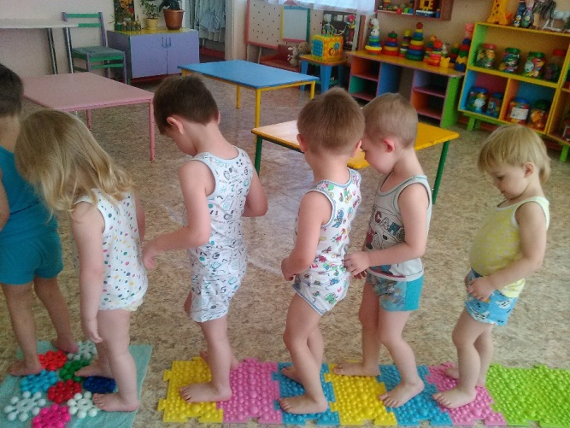
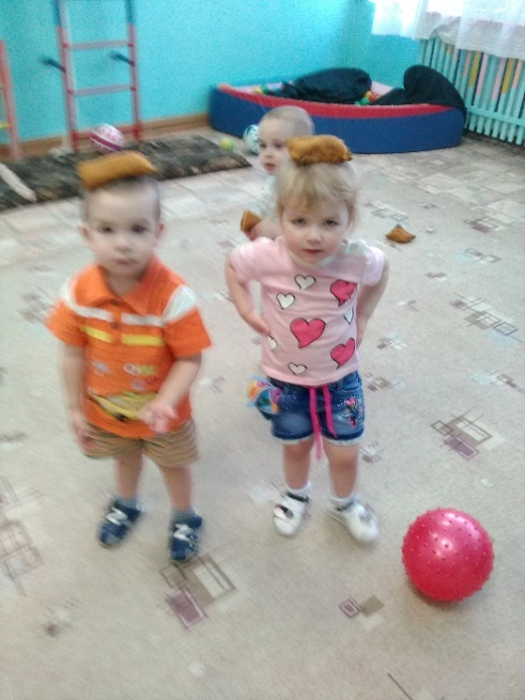
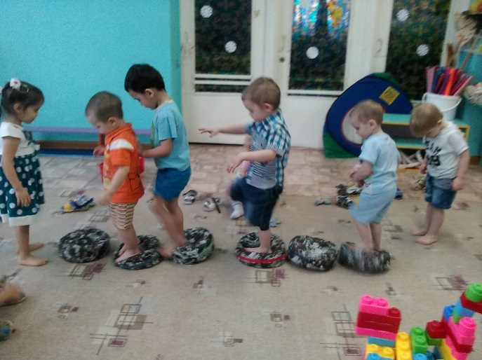
Нетрадиционные методы оздоровления. Профилактическая гимнастика (дыхательная, улучшение осанки, плоскостопия).

Slide 10
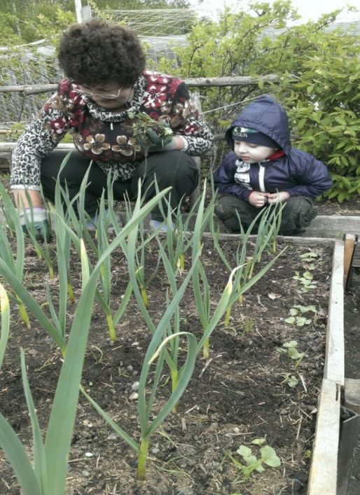
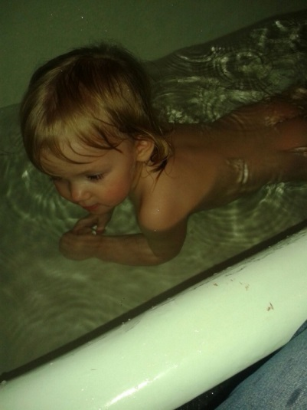
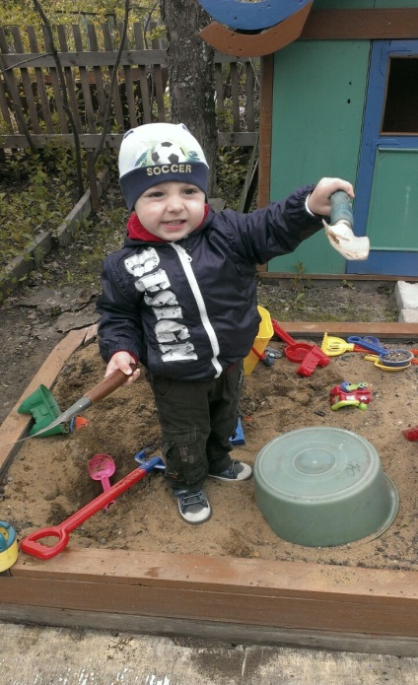
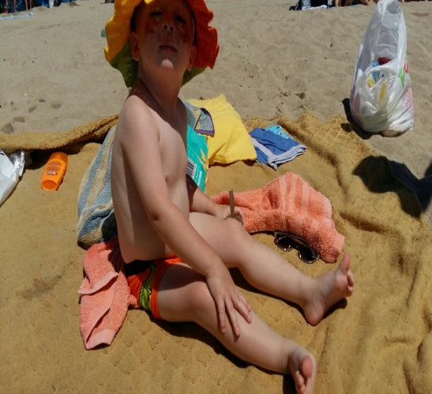
«Закаливание детей
в домашних условиях»

Slide 11
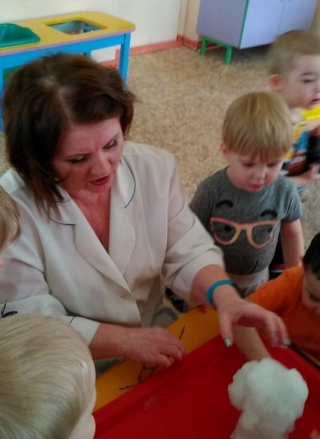
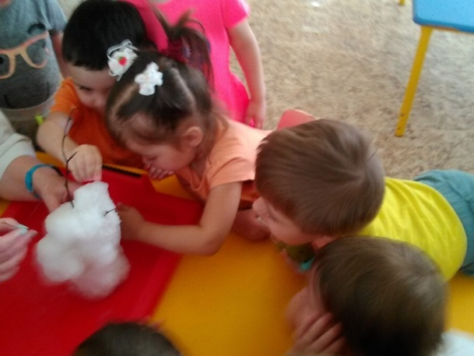
Опыты со снегом и водой

Slide 12
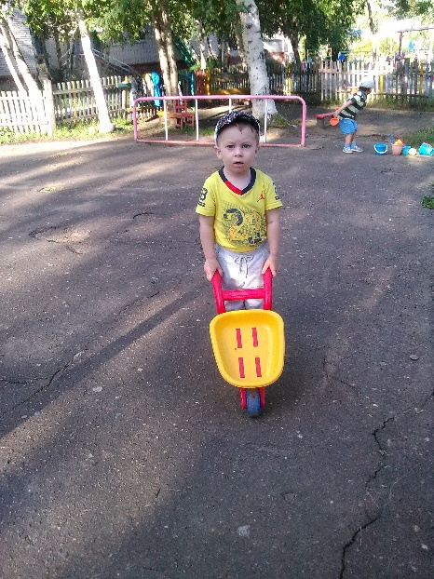
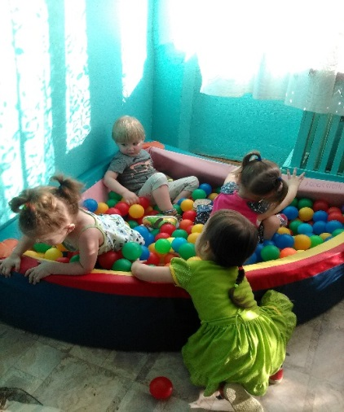
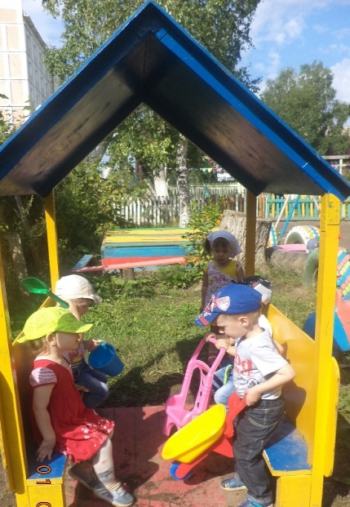
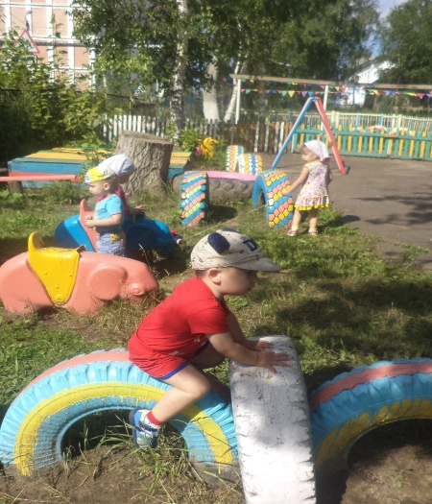
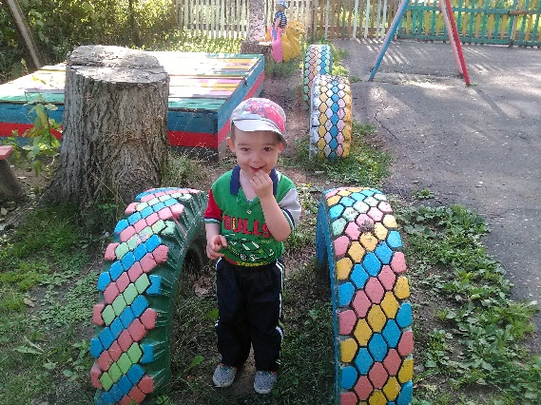
Игры в «сухом бассейне».
Прогулки и игры на свежем воздухе.

Slide 13
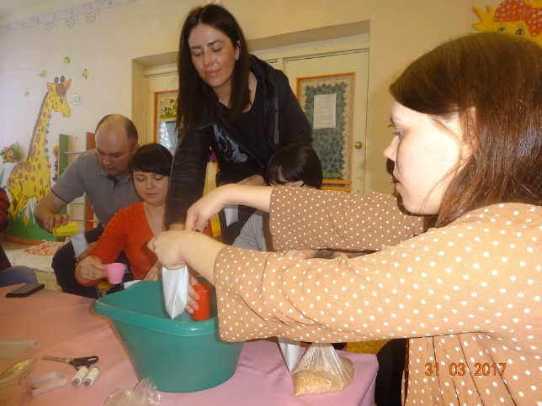
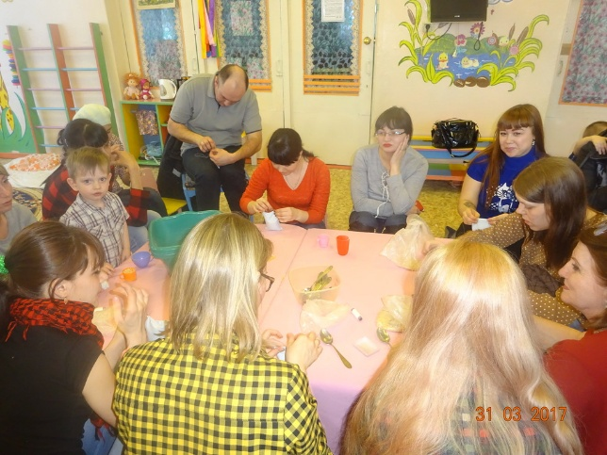
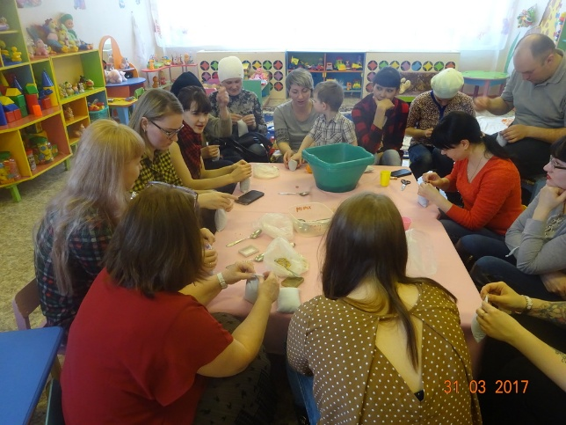
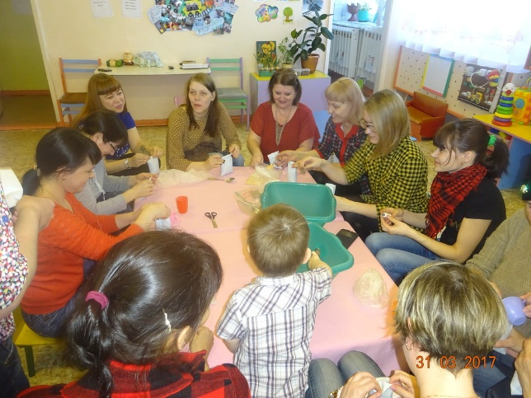
Мастер-класс для родителей « Изготовление нестандартного физоборудования своими руками» ( мешочки с горохом, шароброс ).

Slide 14
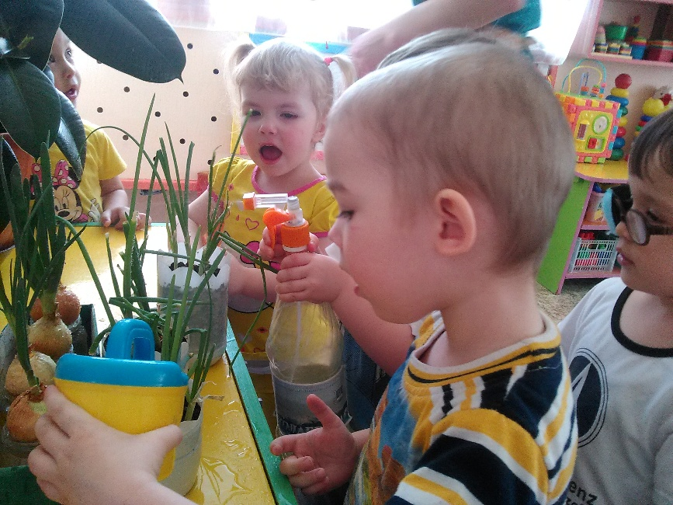
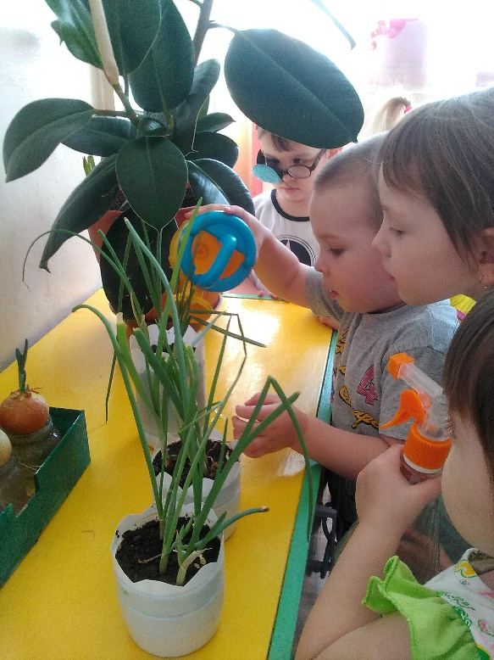
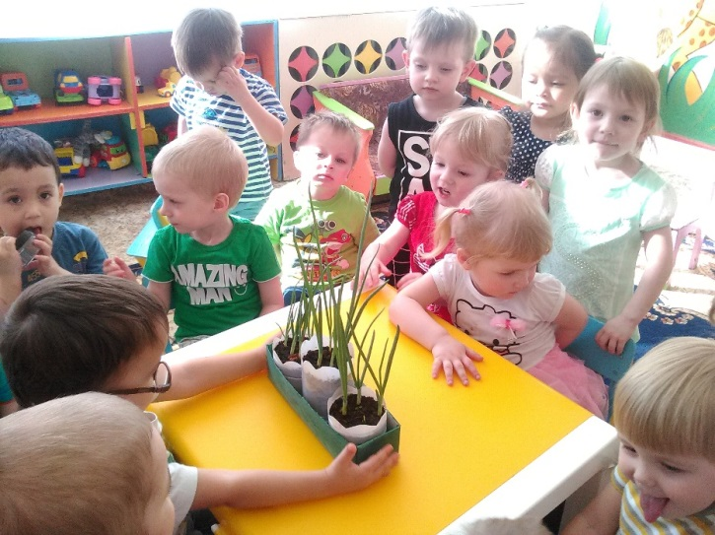
Посадка лука и наблюдение за его ростом

Slide 15
«Здоровье начинается со стопы»
Буклеты для родителей

Slide 16
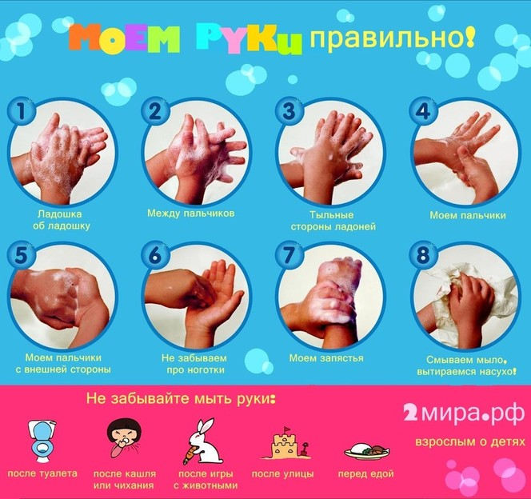

Slide 18
Работа с родителями : создание плаката
«Мы за здоровый образ жизни».

Slide 19
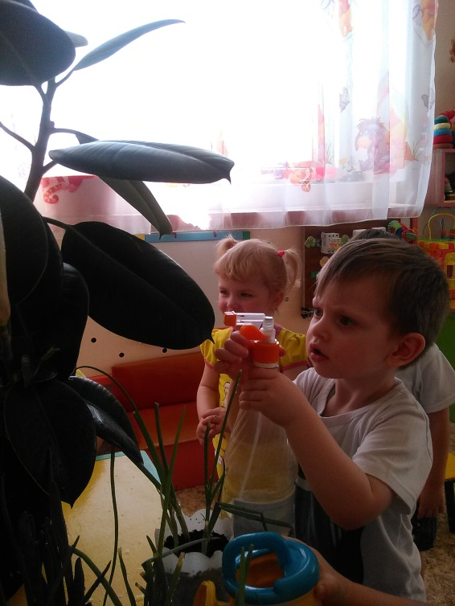
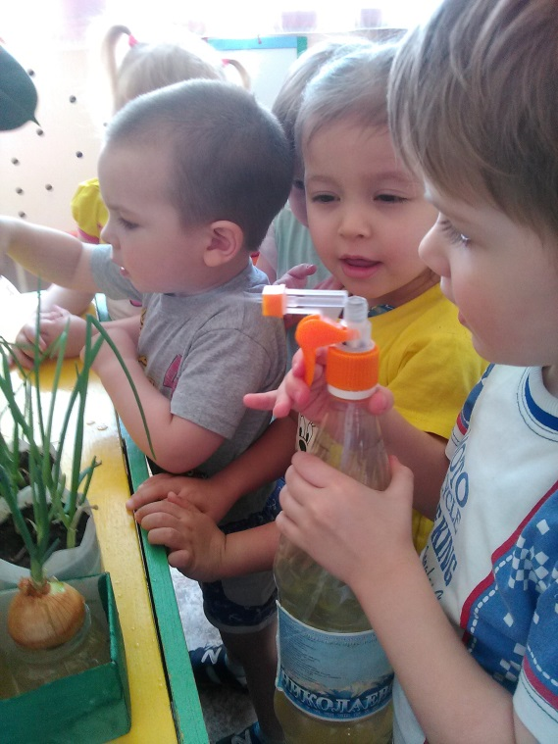
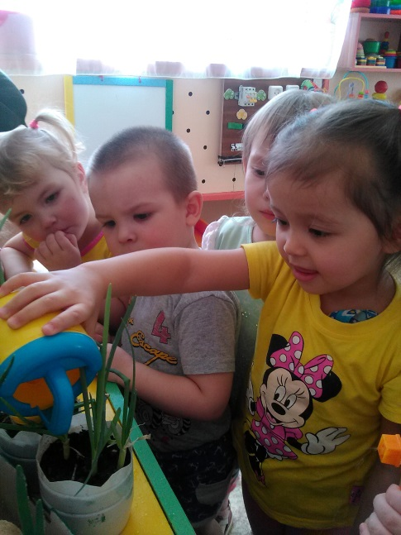
Уголок природы

Slide 20
Информационная база проекта
«Учимся быть здоровыми», Л.А Теплякова , С . З. Шишова, М.2001г.;
« Играем с малышами». Григорьева Г.Г., М., 2003г.;
http://nsportal.ru/detskiy-sad/zdorovyy-obraz-zhizni/2017/01/23/konsultatsiya-dlya-roditeley-zdorovyy-obraz-zhizni
https://infourok.ru/konsultaciya-dlya-roditeley-dou-vitamini-v-ovoschah-i-fruktah-781860.html
http://nsportal.ru/detskiy-sad/zdorovyy-obraz-zhizni/2013/11/29/kak-priuchit-rebyonka-k-poryadku
http://www.maam.ru/detskijsad/formirovanie-kulturno-gigienicheskih-navykov-v-mladshem-doshkolnom-vozraste-451471.html

